Slide 1


Лизинг вертолетной техники в ПАО «Промсвязьбанк»
Подхватилин
Михаил Юрьевич
Заместитель генерального директора ООО «ПСБ Лизинг»
psbank.ru

Slide 2
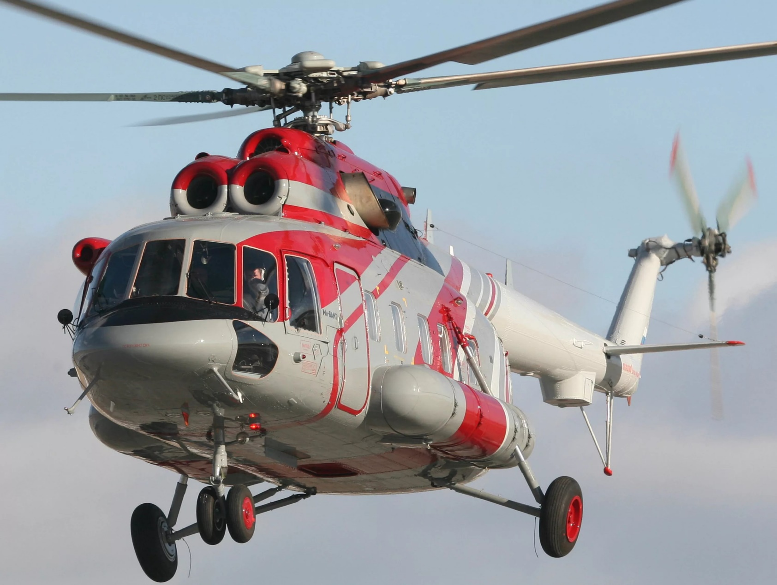
О Банке и компании
Промсвязьбанк
ТОП-10 крупнейших банков РФ
Основной акционер – Государство
Кредитный рейтинг АА (RU) стабильный (АКРА)
ПСБ Лизинг
На рынке лизинга с 2006 года
Универсальная развивающаяся лизинговая компания
Индивидуальный подход в структурировании сложных сделок
100% дочерняя компания ПАО «Промсвязьбанк»
Для целей реализации лизинговых сделок вертолетов создана специализированная дочерняя компания ПСБ Лизинг –
ПСБ Авиализинг

Slide 3
Лизинг вертолетной техники
100 % дочернее общество ПАО «Промсвязьбанк»
ПСБ Лизинг осуществляет предложение лизинга вертолетной техники
1
Финансовый лизинг
2
Операционный лизинг
Собственность | Принадлежит лизинговой компании, по окончании срока лизингового договора переходит эксплуатанту. | Принадлежит лизинговой компании, по окончании срока лизинга предмет лизинга возвращается лизинговой компании.
Обслуживание предмета лизинга | Все текущие операции по обслуживанию актива (сервис, ППО, страхование, экспертиза технического состояния) осуществляет эксплуатант | Все текущие операции по обслуживанию актива (сервис, ППО, страхование, экспертиза технического состояния) осуществляет лизинговая компания
Риск | Принимается на финансовое состояние лизингополучателя | Принимается на предмет лизинга
Аванс | От 0% до 49% | Отсутствует

Slide 4
Спасибо!

